Slide 1
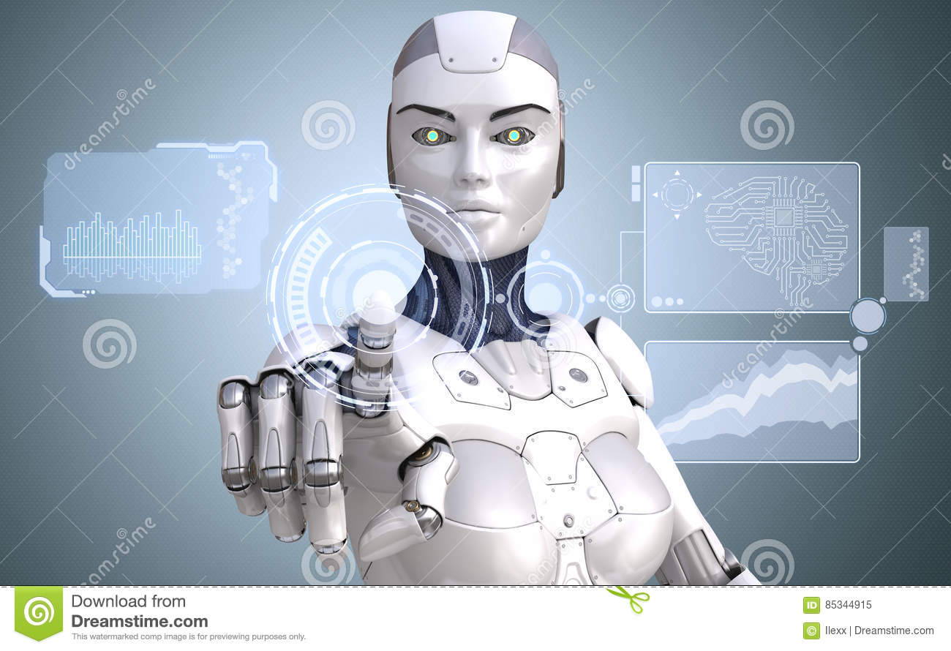
Що ти знаєш про роботів ???
Перевір себе……..

Slide 2
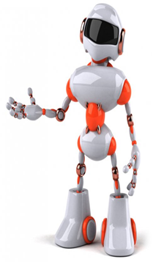
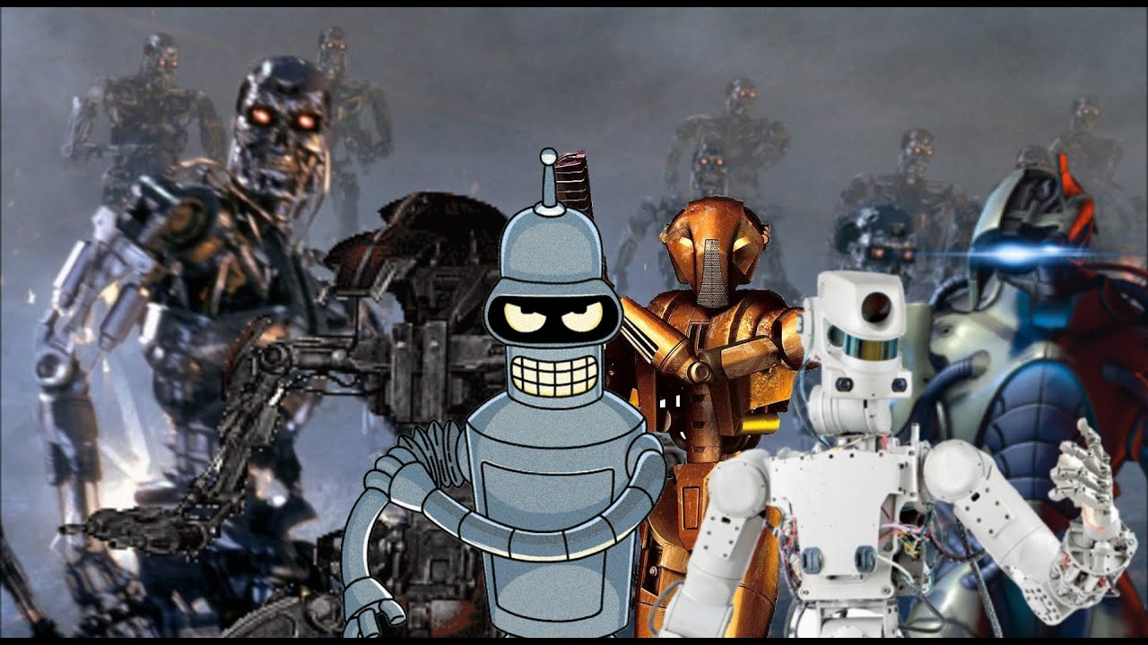
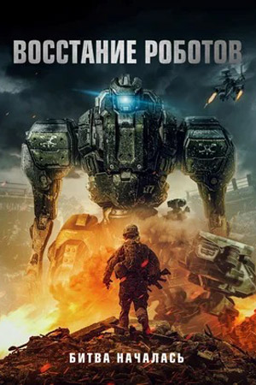
Сучасна робототехніка розвивається дуже швидко - кожна новина про нового робота вселяє легку тривогу.
Щоб повстання машин не застало нас зненацька, ворога потрібно знати в деталях.
Перевір свої знання в робототехніці!

Slide 3
У 2016 році норвезькі вчені створили робота Eelume - штучного вугра, який виглядає так, немов прийшов з кошмарів. Він рухається звиваючись і потрібен для інспекції нафтових вишок
ТАК
ні

Slide 4
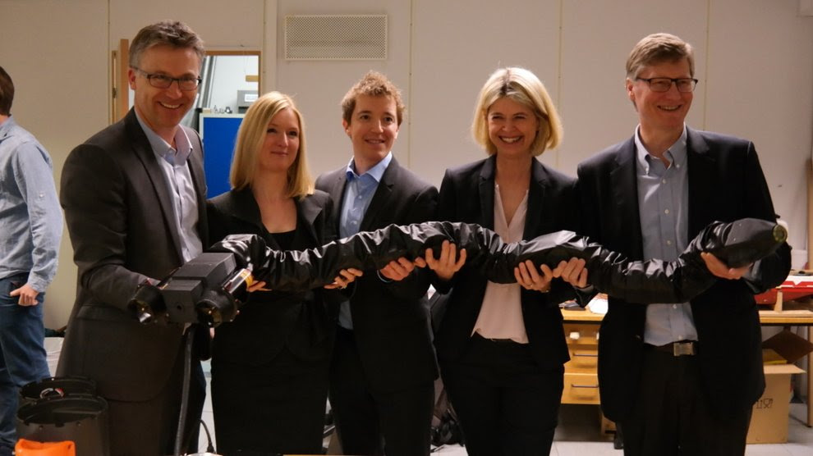
Eelume існує, хоча з часу його дизайн змінився від рівня «тварь з хорроров» до рівня «футуристична дрібничка». Теоретично вельми корисна річ для нафтових вишок.

Slide 5
Найзнаменитіший реально існуючий робот - «К'юріосіті».
Однак не всі знають, що на борту цього 900-кілограмового марсохода є не тільки ядерний генератор, але ще і потужний лазер, здатний випаровувати камені
ні

Slide 6
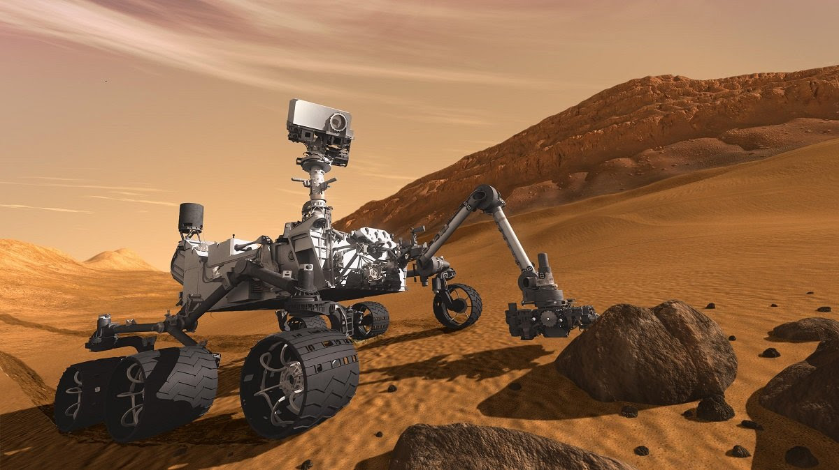
Так , це правда.
На борту марсохода дійсно є лазер, який може випарувати невеликий камінь.
Робиться це для того, щоб сфотографувати «пар» ,який випарувався і по його спектру дізнатися про склад породи.

Slide 7
З крокуючими роботами справи досі йдуть не дуже.
Єдиний практичний зразок - трактор-дроворуб Timberjack Джона Діра , який ходить.
Але і з ним не все гаразд: у 2008 році він «збунтувався», вийшов з ладу і жорстоко покалічив двох робітників.
ні

Slide 8
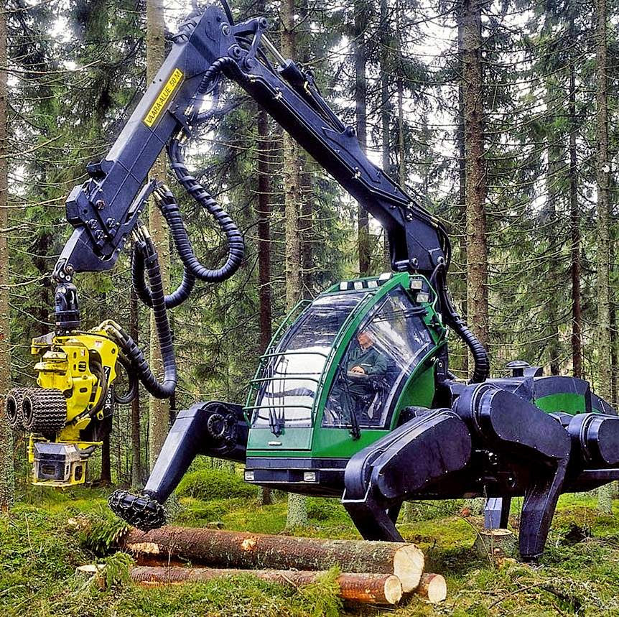
Walking Tractor Timberjack і справді був створений в середині 2000-х. Причому він показав себе відносно корисним: його прохідність робить його потенційно ідеальним лісорубом. Але ніяких бунтів з його боку не було. Просто з часом про нього забули. У світі, де до сих пір дешевше найняти бригаду живих робітників, дроворуб майбутнього просто не потрібен.

Slide 9
24 вересня 2019 Boston Dynamics заявила про те, що збирається розробляти прототип реального бойового робота на основі їх гуманоїдного робота ATLAS.
Але чекати ще довго - як мінімум до 2030.
ні

Slide 10
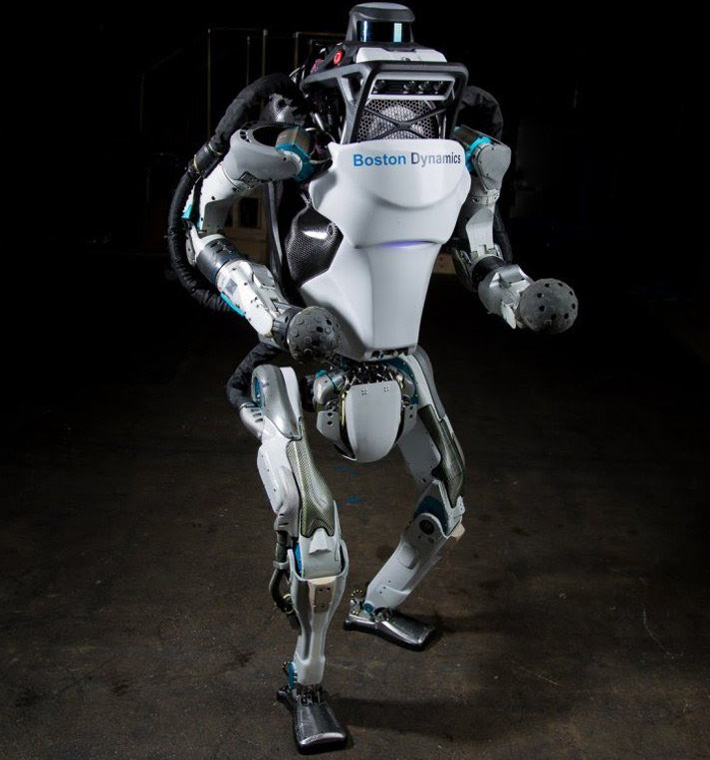
Це не правда.
24 вересня Boston Dynamics заявила про те, що починає продаж одного зі своїх найзнаменитіших роботів - чотириногого молодшого брата BigDog на ім'я SPOT.
Але ATLAS сам ще не вийшов зі стадії прототипу.
Розробка людиноподібних бойових роботів почалася в 2020 р.

Slide 11
Кібершкіра - одне з найважливіших напрямків розвитку робототехніки.
Її творці вважають, що завдяки їй можна буде створити андроїдів, здатних виконувати найтонші операції завдяки вкрай чутливим сенсорам.
ні

Slide 12
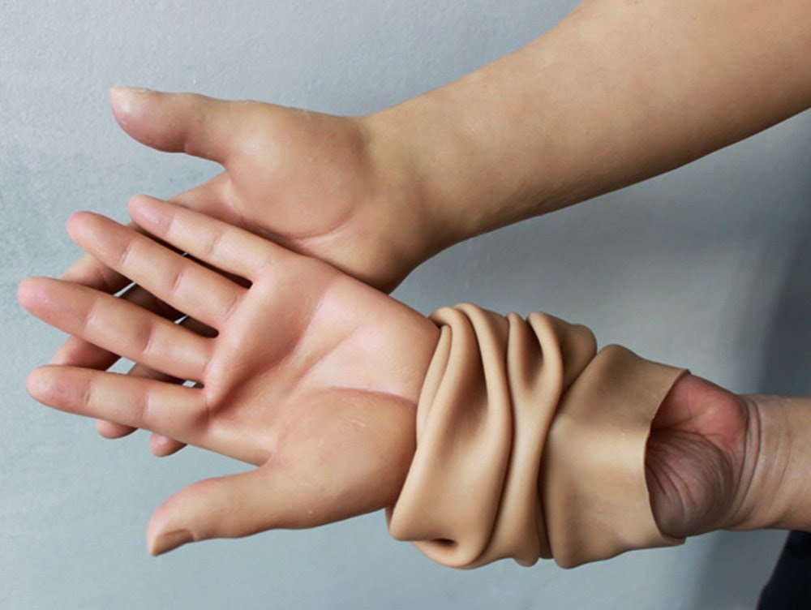
Насправді киберкожа - це штучне покриття, що нагадує людську шкіру і використовується в кіноіндустрії
багато

Slide 13
Перший в історії робот, якого використовували на війні, був катом. Це пристрій було зроблено при дворі індійського правителя Типу Султана, який воював з британцями. За допомогою цього тигра він стратив захоплених в полон англійців.
ні

Slide 14
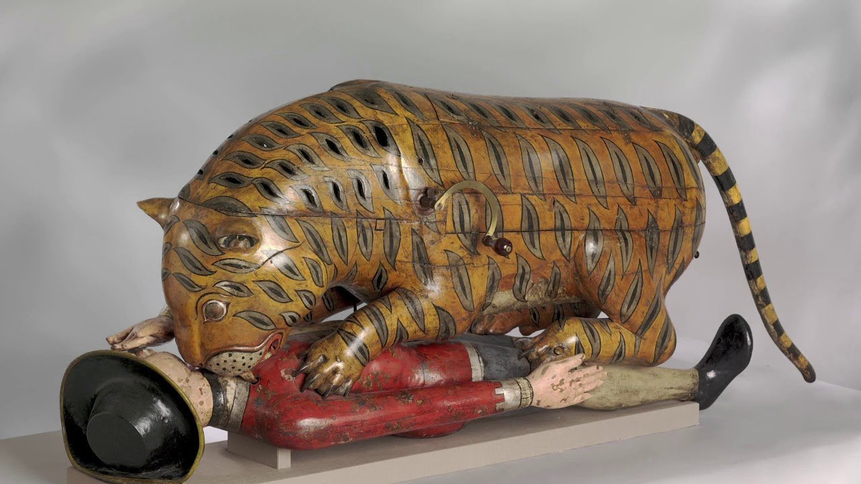
Автоматон Типу Султана дійсно існує до цих пір. Але це - не кат, а засіб пропаганди. Британець, який розривається тигром -- теж був дерев'яним . Варто було повернути ручку - і тигр видавав рик і злобно рухав лапою, символізуючи перемогу індійців. Правда, султану це не допомогло, британці його скинули.

Slide 15
У 1932 році британський винахідник Херрі Мей представив публіці робота на ім'я «Альф».
Він міг стріляти з револьвера, піднімати і опускати руку, а також відповідав на деякі питання.
Керувався за допомогою голоса.
Одного разу ледь не вбив свого творця, спонтанно вистріливши в нього.
ні

Slide 16
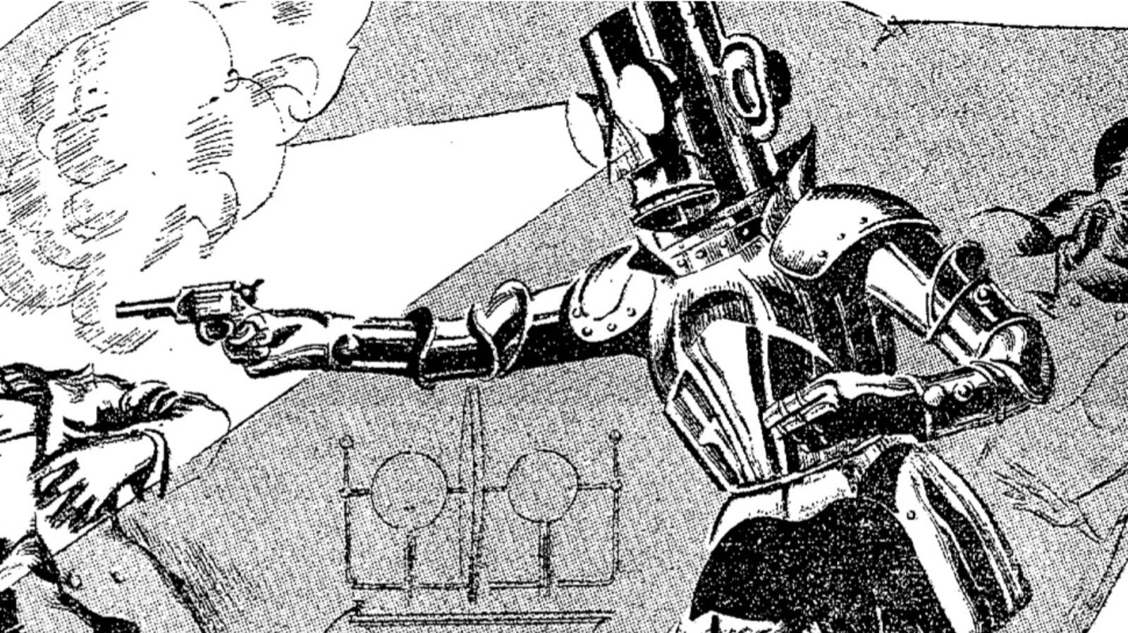
Це правда. Робот дійсно існував і відповідав на питання завдяки заздалегідь записаним на воскові бобіни фразам. А ще йому в руку давали револьвер і «Альф» натискав курок.
Безглуздий винахід ......
... Хто міг подумати, що через 100 років робототехніка пройде шлях від робота, який спускає гачок револьвера до повноцінної машини смерті?
Так і сталося в світі шутера Warface, де з'явився СЕД - важкий і повільний кіборг з кулеметом і гранатометом, справжній Джаггернаут.

Slide 17
Роботи явно сильніше людей. Але, вони не так спритні і моторні, як люди, вірно?
ні

Slide 18
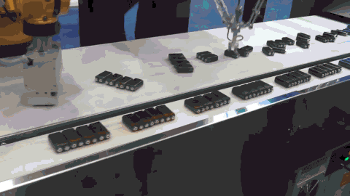
Фахівці з Федеральної політехнічної школи Лозанни (EPFL) розробили маніпулятор, тобто механічний «хвататель», що утримує предмети за рахунок електростатичного тяжіння. Цей маніпулятор не тільки піднімає вантаж в 80 разів важче власної ваги, але може «взяти» з поверхні аркуш паперу, або утримувати яйце, не розбиваючи його.
Технології «електроприлипання» і різноманітні датчики допомагають роботу адаптуватися і навчатися.

Slide 19
Роботи дуже розумні і стають розумнішими.
Але вони насправді не можуть розуміти наміри людини .
ні

Slide 20
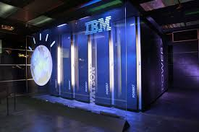
Уявіть собі Чарівний Капелюх з історій про Гаррі Поттера, але забезпечений штучним інтелектом: ви одягаєте його собі на голову, говорите пару слів про себе, а він визначає вас на відповідний факультет школи Хогвартс.
Цей варіант штучного інтелекту працює на основі сервісу Natural Language Classifier від IBM. Капелюх співвідносить слова, вимовлені користувачем з характеристиками кожного підрозділу школи магії «Хогвартс». При цьому глибинне навчання допомогло натренувати і максимально розширити «знання» комп'ютера Watson. Капелюх «слухає і спостерігає», а також отримує інформацію з інтернету, стаючи все більш розумним.

Slide 21
Роботи можуть навчатися, але не саморозвиватися
Ми можемо переконувати себе в тому, що роботи сильні і розумні, тому що ми зробили їх такими. І вони можуть вчитися, тому що запрограмували їх на навчання. І що вони не можуть створити наступне покоління, «кращу версію себе».
ні

Slide 22
Норвезький робот навчився саморозвиватися і надрукував на 3D-принтері наступне покоління себе. Експерти університету Осло застосовують підходи до проектування з використанням попереднього досвіду - Generative Design - де додатки штучного інтелекту створюють нові продукти.
Роботи можуть еволюціонувати. Робот «Номер 4» складається з довгастих пластикових частин, з'єднаних серво-моторчиками. Він пробує різні рухи, намагаючись знайти оптимальний спосіб переміщення від одного краю поверхні до іншого.
Постійно спостерігаючи свій прогрес і порівнюючи його з попередніми спробами, він покращує свої результати раз від разу. Створюючи тисячі нових варіантів роботів, через кілька годин комп'ютер, нарешті, знаходить працюючу модель і передає 3D-принтера інструкції для створення реальної версії цієї нової «вершини еволюції».

Slide 23
Виявляється, роботи сильніше, розумніше і більш емоційно зрілі, ніж можна було подумати …
Але не варто боятися, що роботи порушать останню межу людства.
Роботи не можуть бути смішними.
ні

Slide 24
Вчені працюють над створенням роботів, які вловлюють різні відтінки гумору у людей і відповідають жартом на їхні запитання.
На даний момент, "почуття гумору" у роботів досить шаблонно і залежить від того, які жарти йому вже відомі.
Але все невблаганно рухається до того, що роботи отримають здатності давати гумористичні відповіді, дійсно жартувати - вони навчаться ситуативному гумору. І коли цей день настане ... нам буде не до жартів.

Slide 25
Роботи ніколи не помиляються
ні

Slide 26
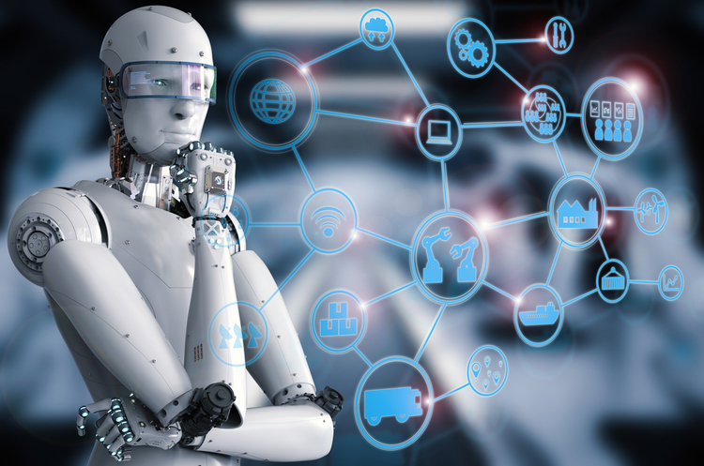
Якщо робот налаштований коректно, то він і буде працювати відповідним чином без помилок. Однак трапляється, що людина не змогла передбачити всі винятки, особливо ті, в яких потрібен «здоровий глузд». Також, помилка в самій інструкції або процесі призведе до того, що робот буде її багаторазово повторювати. У всіх цих випадках потрібне втручання людини для донастройки RPA-алгоритму.
Сперше необхідно забезпечити коректне ручне протікання робіт, потім по ним навчити робота і проконтролювати правильне виконання.
Якщо робот користується некоректними даними на вході, то і результат його роботи буде помилковим, навіть якщо алгоритм вірний.

Slide 27
Коли-небудь роботи стануть розумніші за своїх творців.
ні

Slide 28
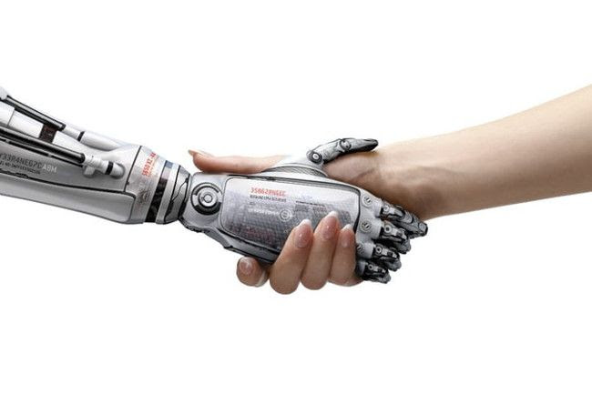
Цього не треба боятися - в кінці кінців, якщо роботи стануть і правда розумніші за нас, у нас буде серйозний привід для гордості, що ми це створили .

Slide 29
Роботи скоротять робочі місця
ні

Slide 30
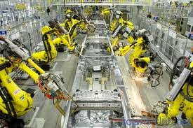
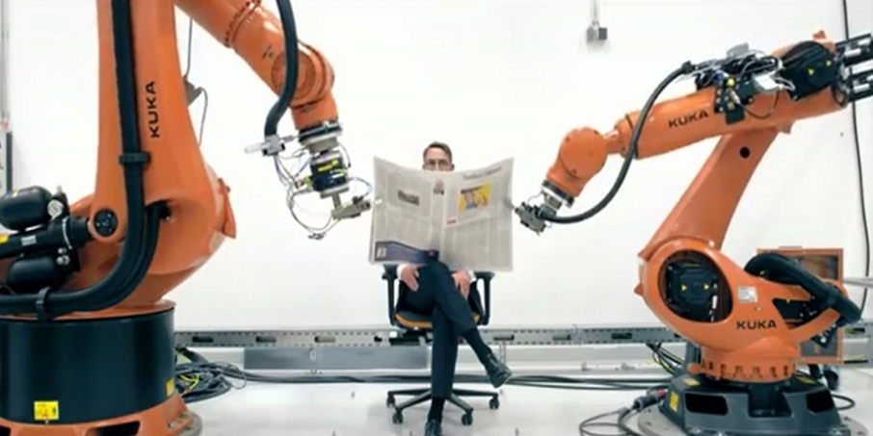
Роботи, навпаки,дають можливість , щоб люди перекидалися на більш творчі завдання. Вони сприяють мотивації людей на розвиток, як колись з'явилися автоматизовані конвеєри на фабриках. У сфері RPA необхідні адміністратори, розробники, тестувальники, бізнес-аналітики не тільки з боку консультантів і інтеграторів, але і на стороні фірм, де процеси роботизує
Robotic Process Automation (RPA, Robotics) – це революційна технологія, що дозволяє організаціям значно підвищити операційну продуктивність, заміняючи людей роботами, з метою перерозподілити людський ресурс, що вивільняється для виконання більш складних завдань, що приносять більшу додану вартість.

Slide 31
